Slide 1
数据data

Slide 2
准备数据
设计网络
训练模型
分析结果

Slide 3
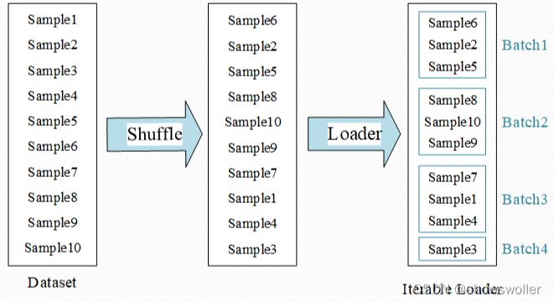
DataLoader
DataSet

Slide 4
import torch
from torch.utils.data import Dataset
class MyDataset(Dataset):
def __init__(self):
pass
def __getitem__(self, index):
pass
def __len__(self):
pass

Slide 5
程序
数据增强 （考虑高考的问题 ，北京：20 难度 西藏 ：80难度）
归一化 （考虑题目难度的问题）

Slide 6
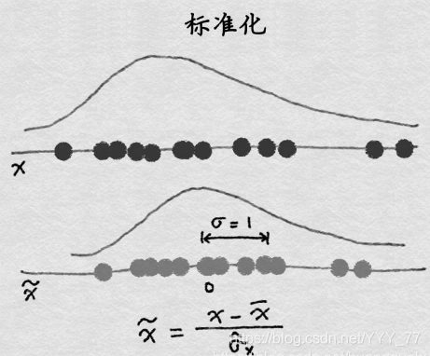
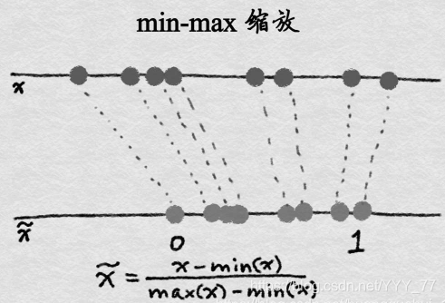
图像的归一化
rescale

Slide 7
归一化很重要！！！
请考虑评估一青少年的年龄
X1身高 180cm
X2 体重 60KG
Age=F (K1*x1+K2*x2)

Slide 8
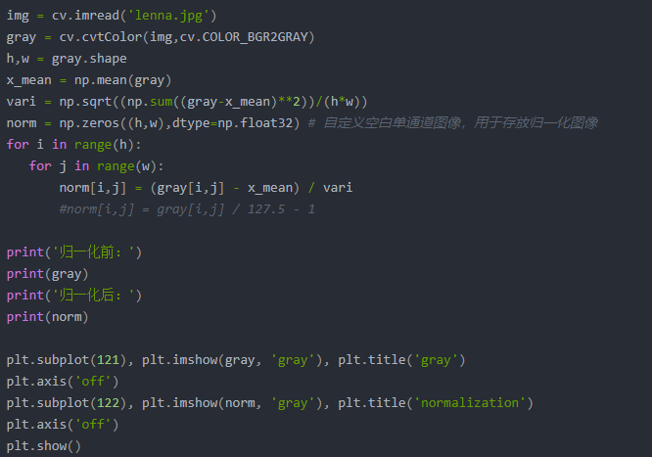
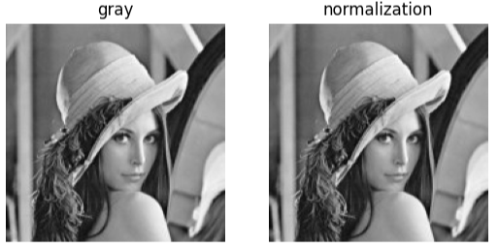

Slide 9
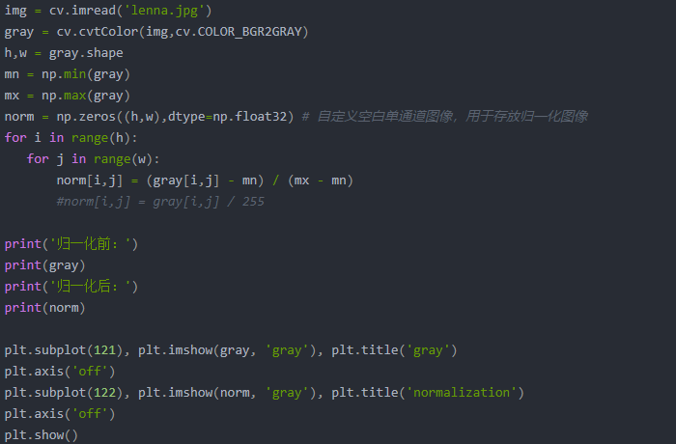


Slide 10
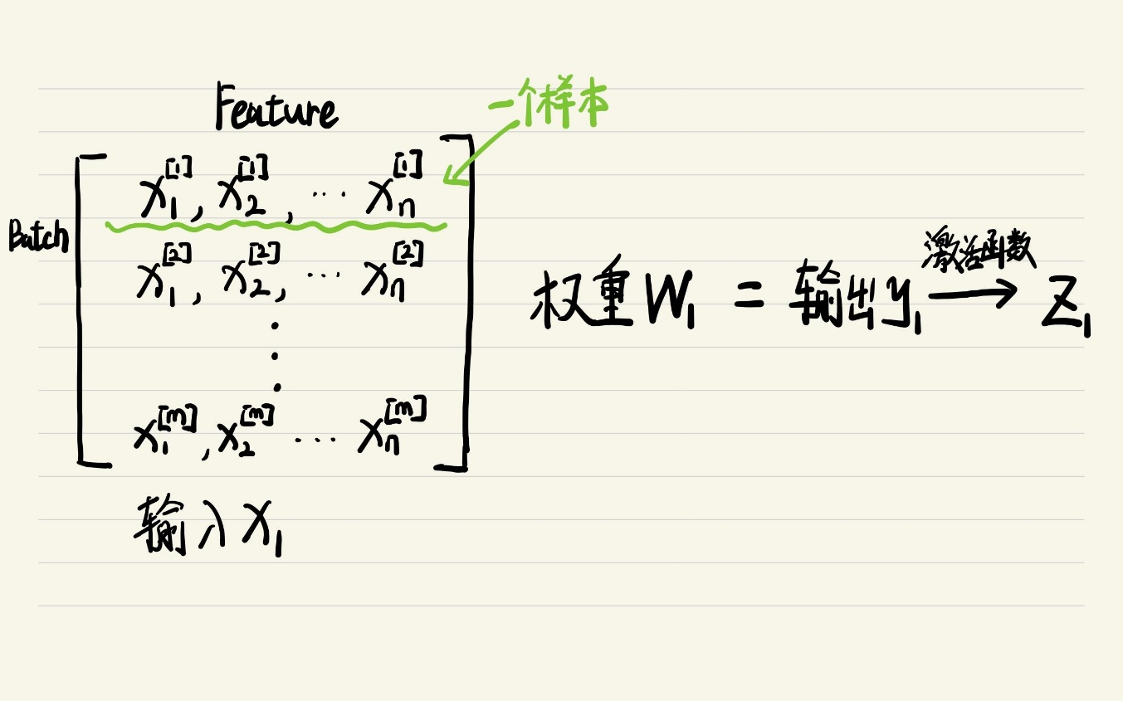
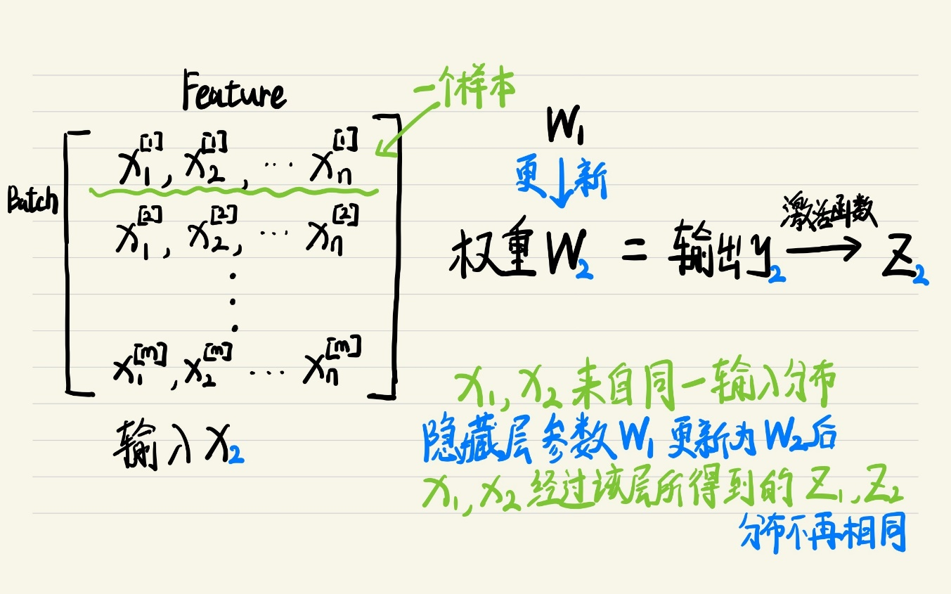
Batch Normalization BN
在训练过程中，由于隐藏层参数的更新，同分布不同批次的数据进入网络同一层后的输出分布发生变化。

Slide 11
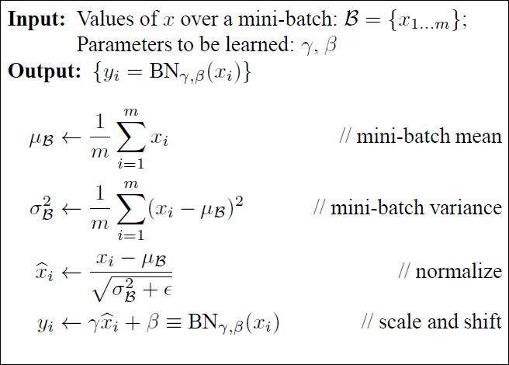
BatchNormalization

Slide 12
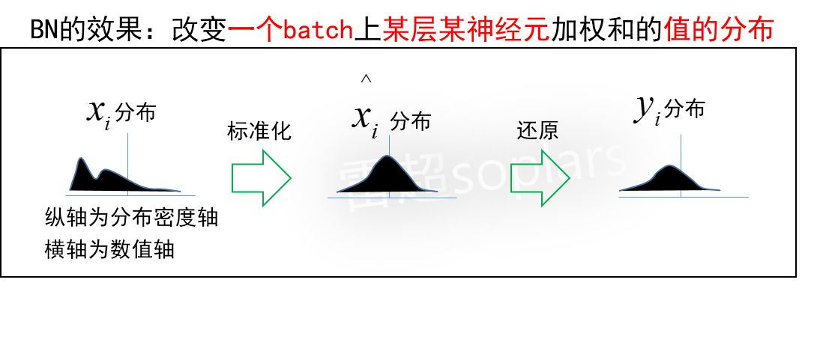

Slide 13
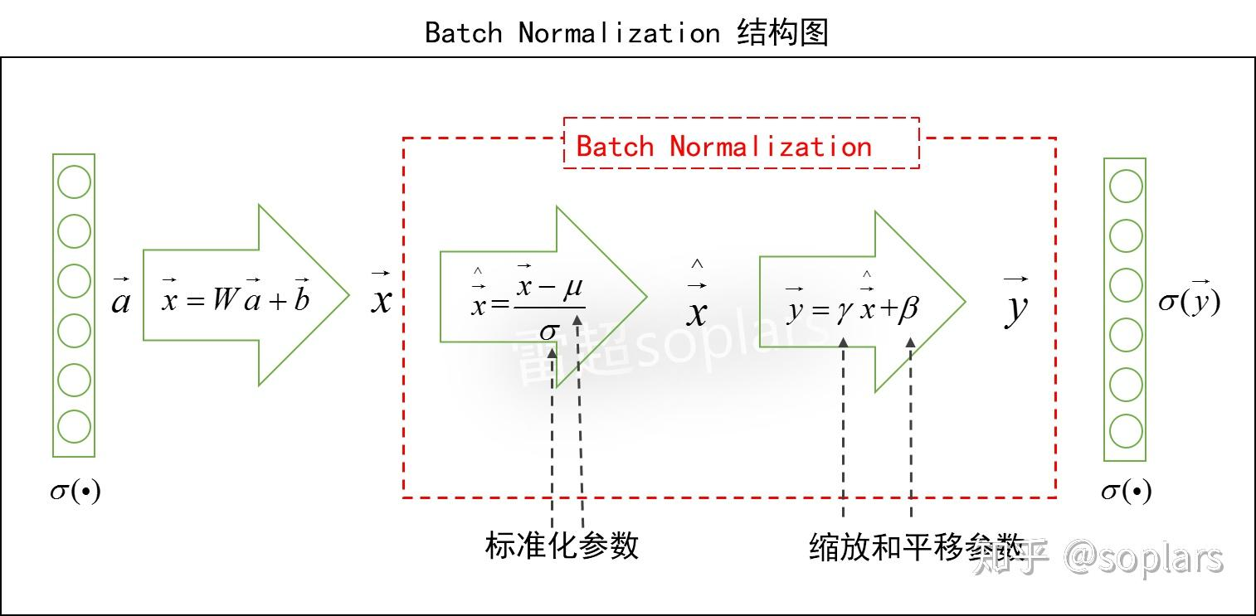
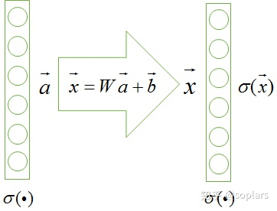

Slide 14
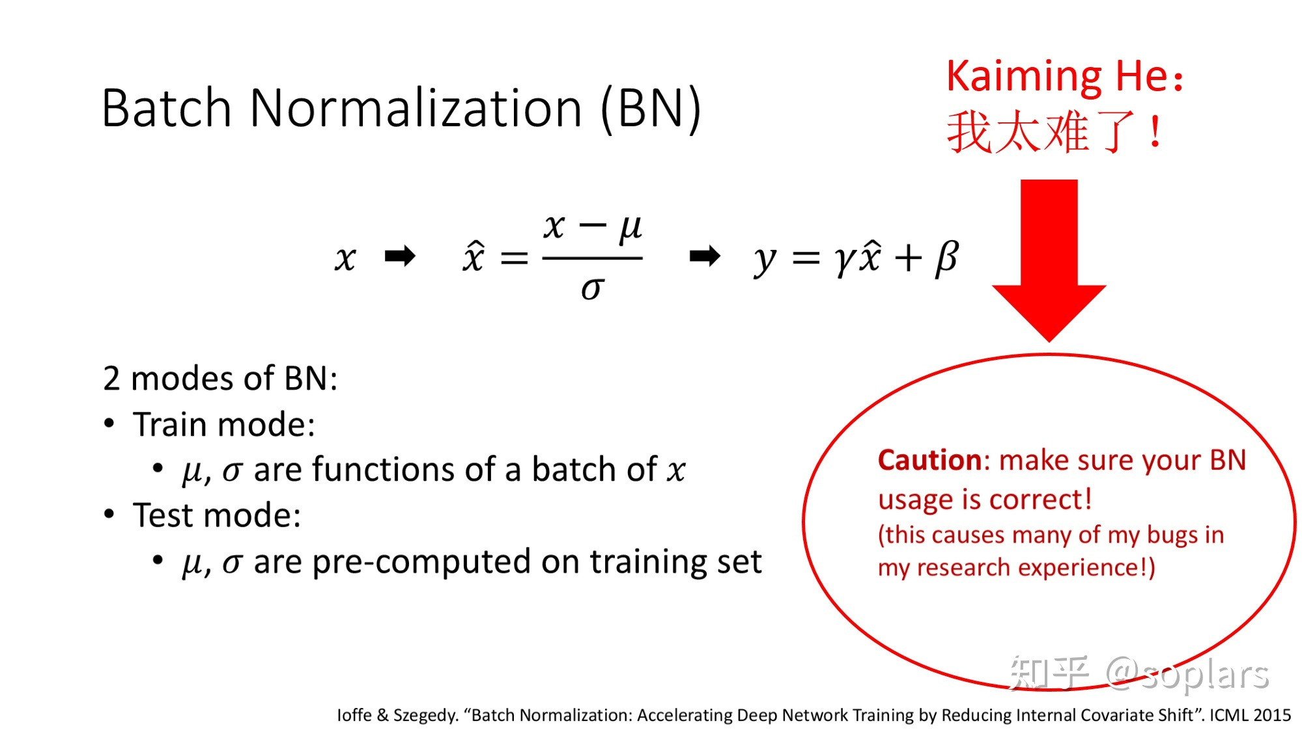

Slide 15
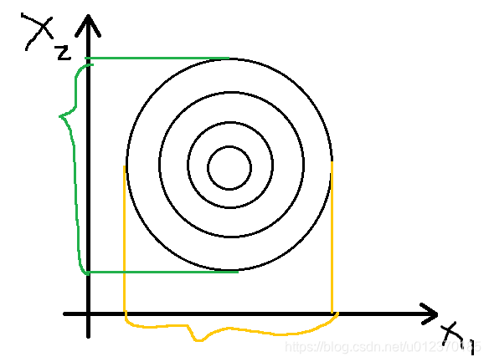
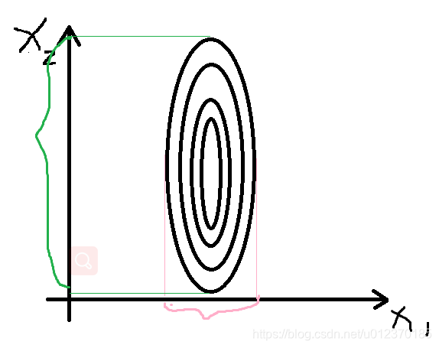

Slide 16
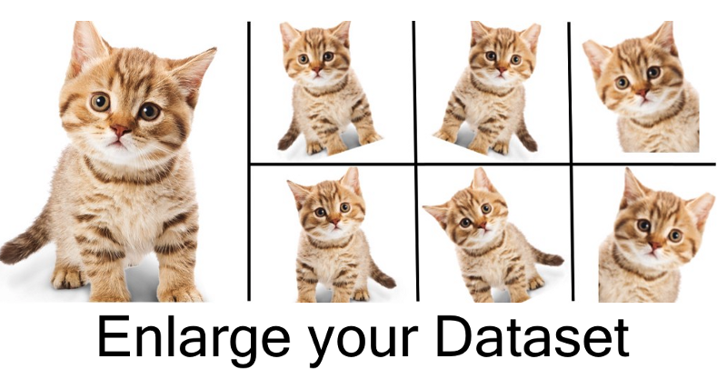
数据增强

Slide 17
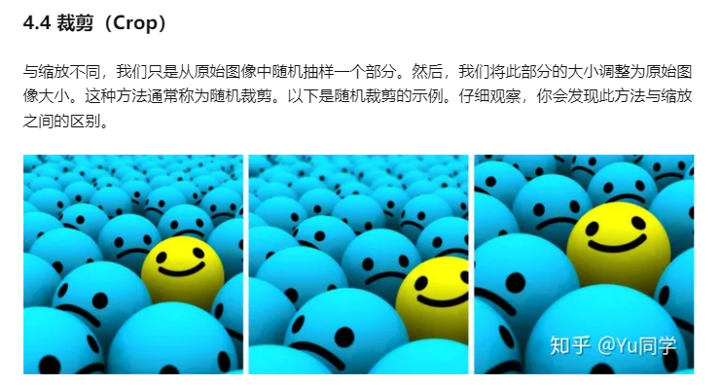
（https://zhuanlan.zhihu.com/p/41679153）

Slide 18
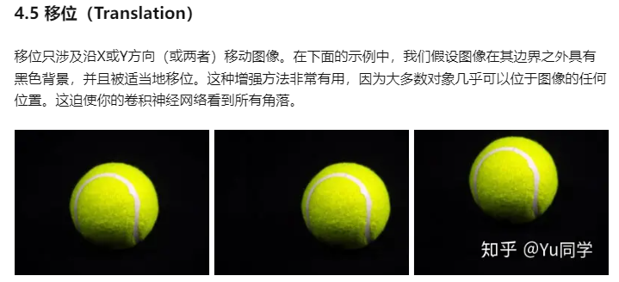

Slide 19
